Slide 1


PROYECTO e-FUELS PAYSANDÚ
PROCESO DE SELECCIÓN DE DESARROLLADOR Y PROYECTO CONCEPTUAL
9 de junio, 2023

Slide 2

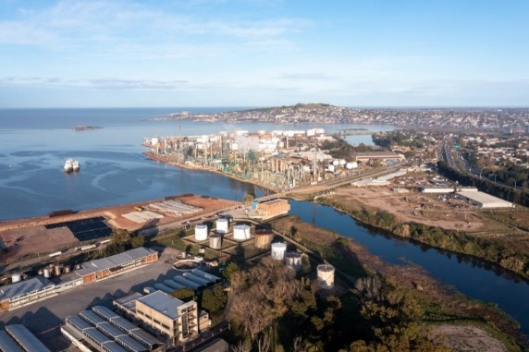
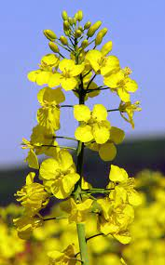
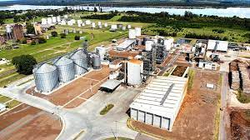
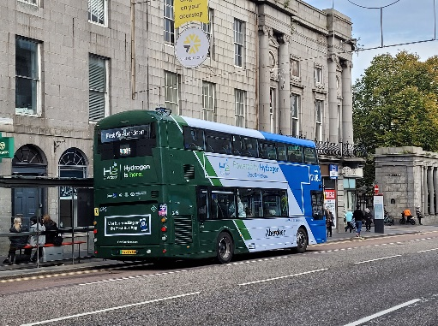
UNA TRANSICIÓN RESPONSABLE
ANCAP: de pequeña NOC a NEC sustentable
Emission reduction of traditional operations
(crude oil, fuels and natural gas imports, refining and transportation)
Hydrogenated Vegetable Oils (HVO)
e-diesel
Biogenic CO₂ Capture
e-gasoline
Green Hydrogen world scale production
El hidrógeno verde y sus derivados son claves en la transición energética que ANCAP comenzó décadas atrás con la introducción del gas natural y los biocombustibles.
La producción, almacenamiento y uso del H₂ es algo natural en una refinería (es una molécula como otras)
ANCAP forma parte del grupo interinstitucional que viene trabajando en temas de H₂ desde 2018, pero ahora con el énfasis de la Ruta del Hidrógeno Verde aprobada por el Poder Ejecutivo.
#ResponsibleTransition
Notes:
Our transition strategy

Slide 3

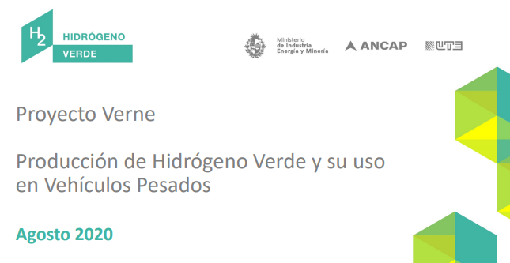
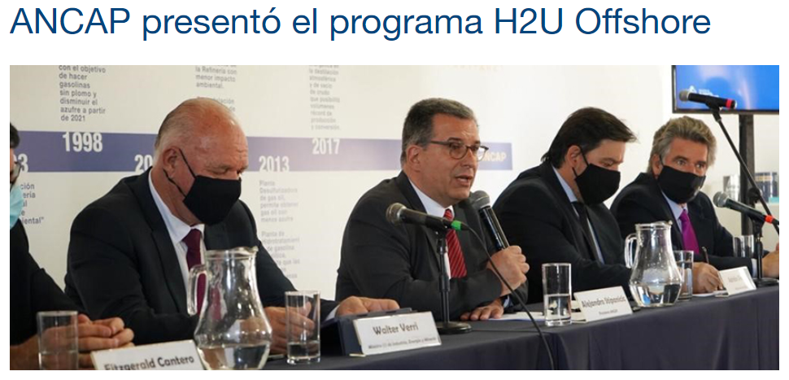

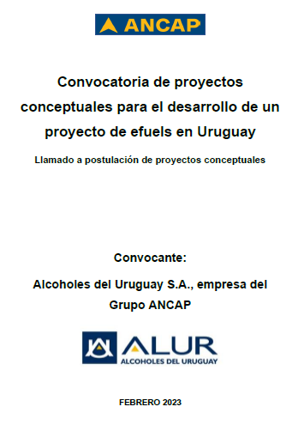
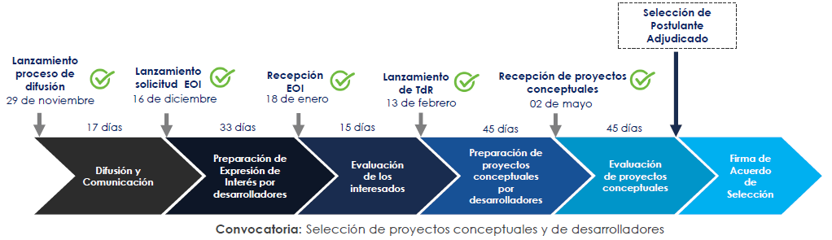
BREVE HISTORIA
ANCAP encomienda a ALUR realizar un proceso competitivo para captura de CO₂ en Paysandú
2018 - 2020
oct 2021
jun 2022
set 2022 – jun 2023

Slide 4
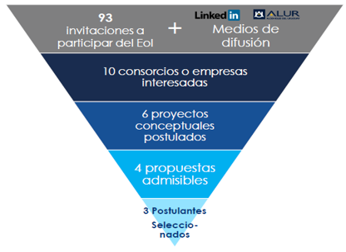
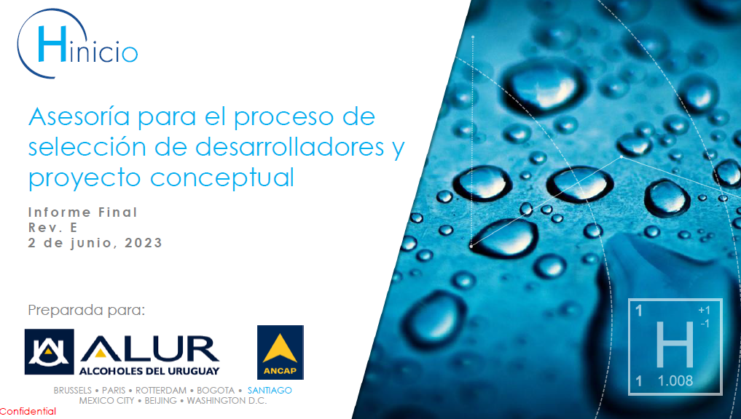
EL PROCESO PARA ATRAER INVERSORES
El equipo técnico de ANCAP y ALUR procesaron en tiempo récord un llamado a expresiones de interés y presentación de proyectos, con indiscutible éxito y satisfacción de los participantes.

Slide 5

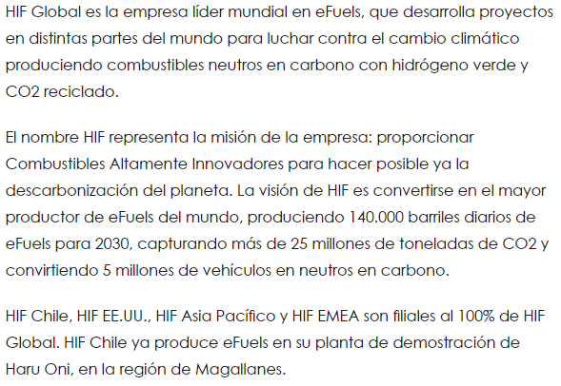
CONCLUSIÓN DEL PROCESO COMPETITIVO
DESARROLLADOR:
PROYECTO CONCEPTUAL:
+
Proyecto de e-gasolina (USD 1.985 millones) con generación y transmisión de energía eléctrica renovable tercerizada (USD 2.000 millones)

Slide 6
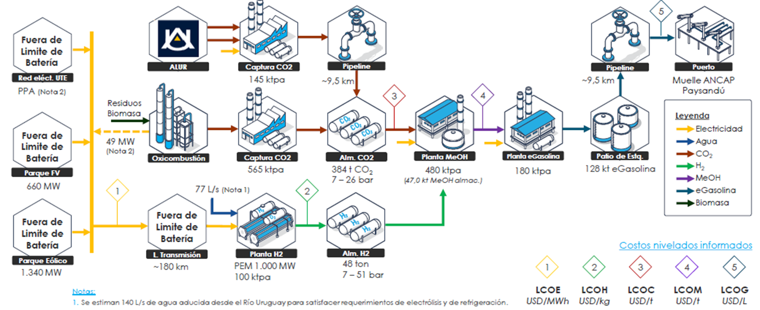
ESQUEMA TÉCNICO DEL PROYECTO SELECCIONADO
El proyecto consta de dos grandes partes: el proyecto de HIF (in battery limits) y el proyecto eléctrico (off battery limits)

Slide 7
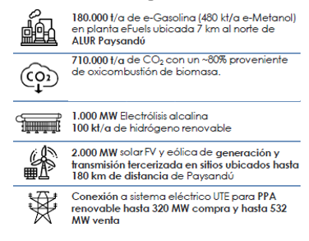
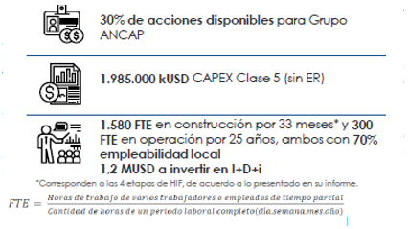
EL PROYECTO DE HIF EN NÚMEROS

Slide 8

Today we import fossil fuels,
tomorrow we will export our wind and sun.
Ministry of Energy, Industry and Mining
https://www.gub.uy/ministerio-industria-energia-mineria/green-hydrogen
Uruguay XXI
https://www.uruguayxxi.gub.uy/en/
ANCAP
https://www.ancap.com.uy/
Gerenciatransicionenergetica@ancap.com.uy

